Slide 1
Java teknologi
Hari ke dua

Slide 2
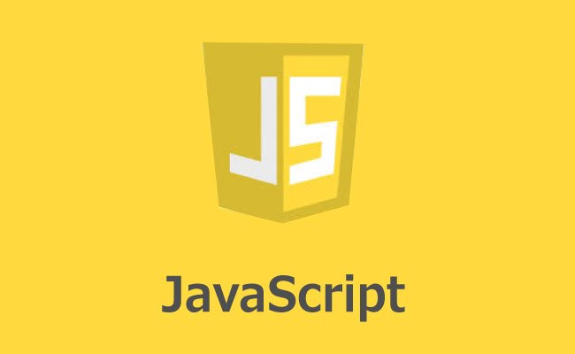

Slide 3
JavaScript adalah salah satu bahasa pemrograman
Salah satu compiler adalah web browser
HTML: Membuat konten ke halaman web.
CSS: Menentukan layout, style, serta keselarasan halaman website.
JavaScript: Menyempurnakan tampilan dan sistem halaman web.

Slide 4


In HTML, JavaScript code must be inserted between <script> and </script> tags.
Diletakan di bawah close body
Contoh popup menggunakan alert

Slide 5
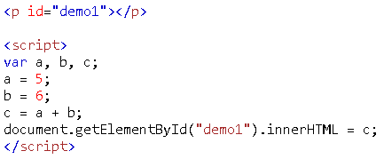

Slide 6


Slide 7
jQuery adalah library JavaScript yang cukup handal, praktis dan memiliki fitur-fitur yang lengkap
JQuery biasa digunakan untuk pemrosesan di HTML, mulai dari melakukan perubahan manipulasi dokumen, membuat animasi, membuat event handling dan dapat melakukan Ajax dengan lebih sederhana.
Penggunaan jQuery telah didukung dengan API, sehingga dapat bekerja dan dapat digunakan pada berbagai macam jenis browser.

Slide 8
JavaScript
JQuery

Slide 9
Compatibilitas, jQuery will run exactly the same in all major browsers.
Library :
HTML/DOM manipulation
CSS manipulation
HTML event methods
Effects and animations
AJAX
Utilities

Slide 10
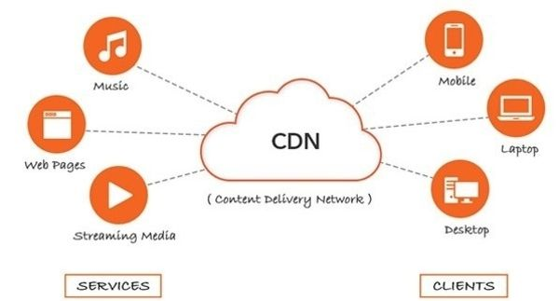

Terdapat 2 cara penggunaan :
CDN (Content Delivery Network)
Downloading JQuery

Slide 11
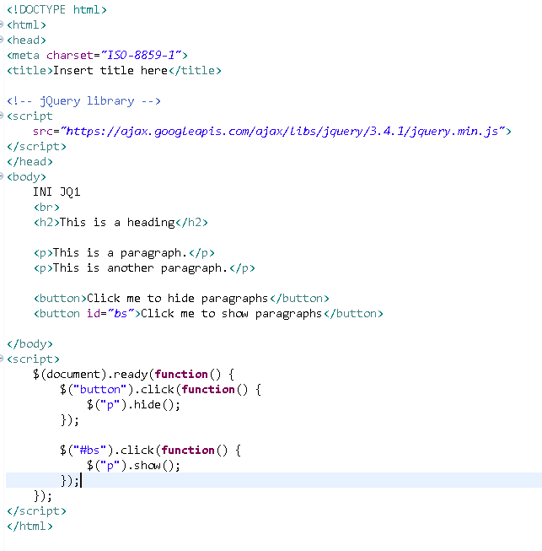

Slide 12
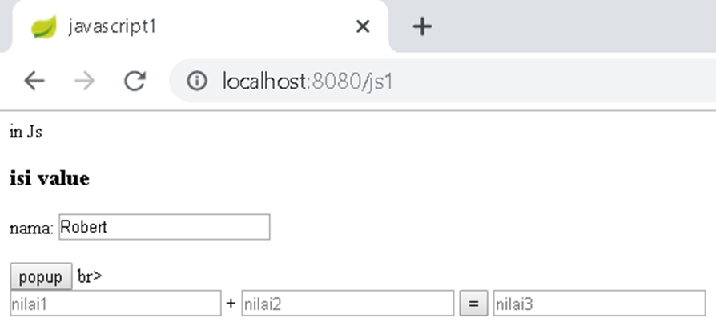
Latihan 1

Slide 13
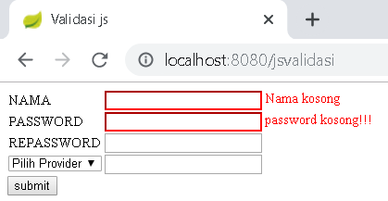
Latihan 2

Slide 14
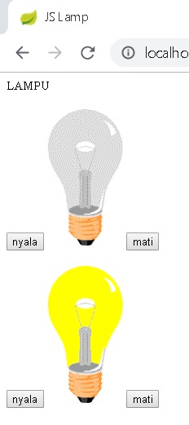
Latihan 3

Slide 15
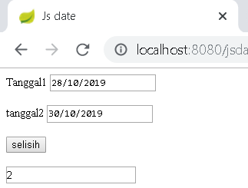
Latihan 4

